Slide 1
ألإحصاء/ المحاضرة الثالثة
مدرس المادة / حلمي حمزة عباس

Slide 2
مواضيع المحاضرة الثالثة
الجدول التكراري للفئات وخطوات تكوينه
العرض البياني للجداول التكرارية (بالدرجات والفئات )
الجدول التكراري للمتجمع الصاعد والنازل

Slide 3
ثانيا / الجدول التكراري البسيط بالفئات :-
عندما يكون عدد الدرجات المعطاة صغير والمدى صغير ففى هذه الحالة يكون الجدول التكرارى بالدرجات هو الطريقة المناسبة لتنظيم البيانات وتم التطرق اليه في المحاضرة السابقة , أما عندما يزيد عدد الدرجات وعندما يكون مدى الدرجات كبيرا ففى هذه الحالة سيكون من الصعب تنظيم البيانات فى صورة جدول للدرجات فى هذه الحالة نلجأ الى الجدول التكرارى بالفئات
والفئة عبارة عن مجموعة من الدرجات تكتب بطريقة معينة ولكن قبل تنظيم الدرجات فى جدول الفئات
هناك شروطا معينة يجب مراعاتها عند تكوين جدول الفئات :-
◆ ألا يقل عدد الدرجات عن 30 درجة .
❖ ألا يقل عدد الفئات عن 5 فئات ولا يزيد عن 20 .
⬥ أن يكون طول الفئة عددا صحيحا .

Slide 4
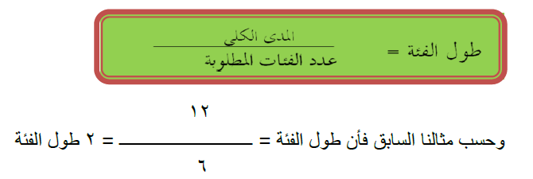
خطوات تكوين الجدول التكرارى للفئات :
12
وحسب مثالنا السابق فأن طول الفئة = ـــــــــــــــــــــــــــــــ = 2 طول الفئة
6
12
وحسب مثالنا السابق فأن طول الفئة = ـــــــــــــــــــــــــــــــ = 2 طول الفئة
6
12
وحسب مثالنا السابق فأن طول الفئة = ـــــــــــــــــــــــــــــــ = 2 طول الفئة
6
12
وحسب مثالنا السابق فأن طول الفئة = ـــــــــــــــــــــــــــــــ = 2 طول الفئة
6
12
وحسب مثالنا السابق فأن طول الفئة = ـــــــــــــــــــــــــــــــ = 2 طول الفئة
6
◆ تحديد المدى الكلى :
المدى = أكبر درجة – أقل درجة + 1
مثال :- أمامك الدرجات التالية 15 – 13 – 12 – 14 – 19 – 8 احسب المدى الكلى لهذه الدرجات ؟
الحل : المدى = (19 – 8) + 1 = 12
❖ تحديد عدد الفئات :
إما أن يعطى عدد الفئات فى المثال او السؤال المطلوب حله ، أو يتم تحديد عد الفئات طبقا لشروط سيتم ذكرها لاحقا . (ولنفرض عدد الفئات المطلوبة في المثال السابق 6)
⬥ تحديد طول الفئة (سعة الفئة) :

Slide 5
مثال حول تكوين جدول بالفئات
أمامك درجات 50 طالبا فى اختبار ألذكاء والمطلوب تنظيم هذه الدرجات فى جدول تكرارى للفئات بحيث يكون عدد الفئات يساوى 10 .
25 | 37 | 35 | 37 | 55 | 27 | 40 | 33 | 39 | 28
34 | 29 | 44 | 36 | 22 | 51 | 29 | 51 | 28 | 29
33 | 42 | 15 | 36 | 41 | 20 | 25 | 38 | 47 | 32
15 | 27 | 27 | 33 | 46 | 10 | 16 | 18 | 34 | 14
46 | 21 | 19 | 26 | 19 | 17 | 24 | 21 | 27 | 16

Slide 6
الحل
المدى الكلى = (55 – 10) + 1 = 46
ويستحسن أن تكون طول الفئة عددًا صحيحًا ، وبناءً على ذلك فإن القيمة 4.6 تقرب إلى العدد 5 ويعتبر هذا هو طول الفئة .
يتم رسم جدول مكون من 3 أعمدة ويسمى الجدول التكرارى للفئات ويكون العمود العمود الأول للفئات والثانى للتكرارات والثالث للعلامات (مؤقت).

Slide 7
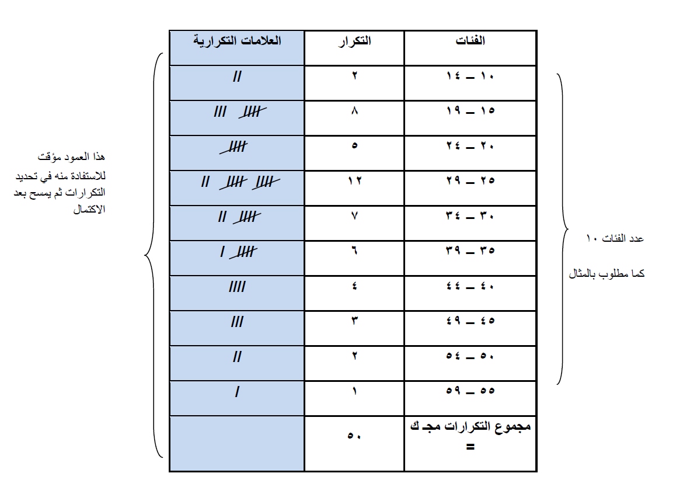
الحل
اصغر درجة في الجدول التكراري وتسمى بداية الفئة

Slide 8
العرض البياني للجداول التكرارية (بالدرجات والفئات)
اولاً - العرض البياني للجداول التكرارية بالدرجات

Slide 9
الحل
ـ يتم تحديد نقاط تقابل كل درجة مع التكرار المقابل لهاعلى المحور الصادى.
فإذا تم التوصيل باليد حصلنا على المنحنى التكرارى
وإذا تم التوصيل باستخدام المسطرة أصبح لدينا المضلع التكرارى
أما لرسم المدرج التكرارى فإننا نقوم برسم أعمدة بداية من كل نقطة تم تحديدها تسقط على المحور الأفقى ، والرسوم التالية توضح ذلك .

Slide 10
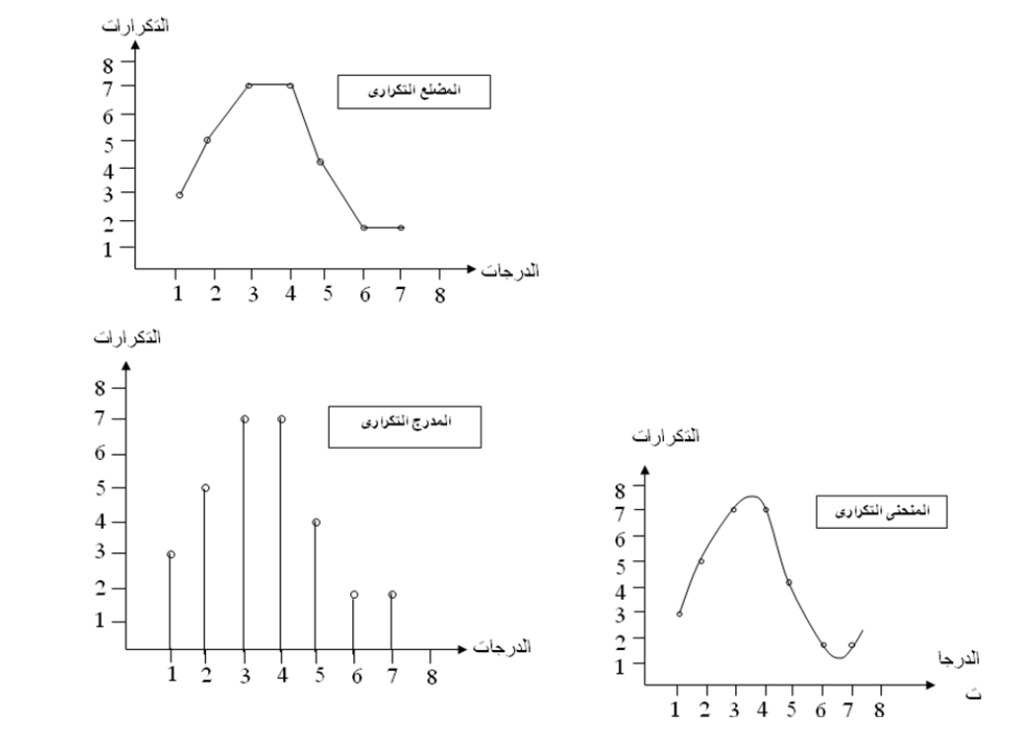

Slide 11
ثانياً :- العرض البياني للجداول التكرارية بالفئات :-
لرسم المنحنى التكرارى والمضلع التكرارى من جدول الفئات ، نقوم أولا بحساب منتصف كــــل فئـــــة (مركز الفئة ) حتى نحصل على جدول مشابه للجدول التكرارى للدرجات ويكون رسم المنحنى والمضلع مشابه أيضا لجدول التكرارات . أما فى حالة رسم المدرج التكرارى من جدول الفئات فيتم بطريقة مختلفة سيتم شرحها .
مثال :- ارسم المنحنى التكرارى والمضلع التكرارى والمدرج التكرارى من جدول الفئات التالى :-

Slide 12
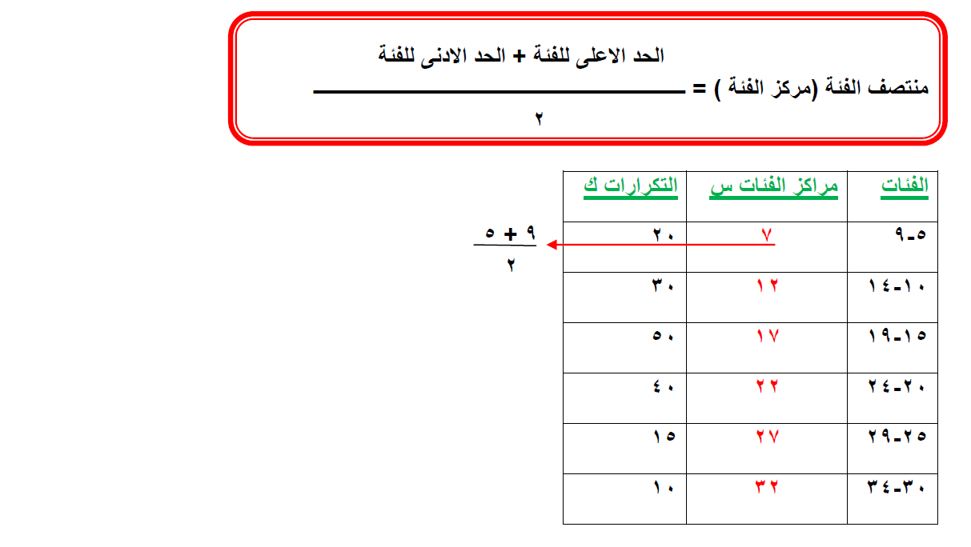
ثم نتبع نفس الطريقة لرسم المنحنى والمضلع التكرارى مع استبدال الدرجات بمنتصف الفئات على المحور الأفقى والإبقاء على التكرارات على المحور الرأسى فيما يخص (المنحى والمضلع التكراري ) أما (المدرج التكراي ) فيمكن الرسم بدون أستخدام مراكز الفئات

Slide 13
تمرين
تمرين // باستخدام بيانات المثال السابق ارسم كل من
1- المضلع التكراري
2- المنحنى التكراري
3- المدرج التكراري

Slide 14
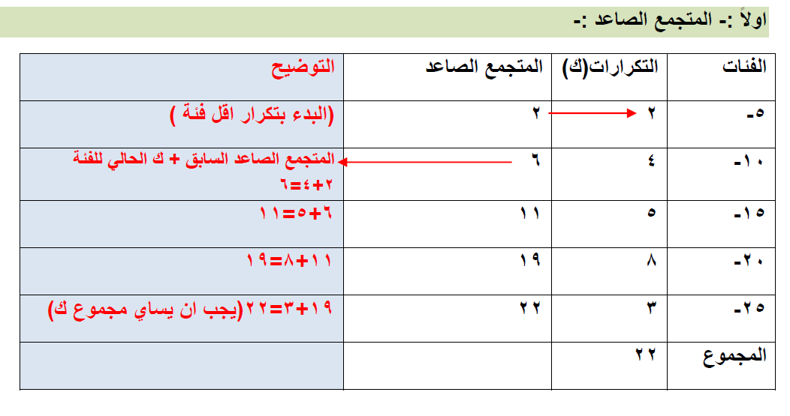
التكرار المتجمع الصاعد والنازل Cumulative Frequency

Slide 15
ملاحظات هامة حول الجدول التكراري للمتجمع الصاعد
المتجمع التكراري الصاعد للفئة الاولى = تكرار الفئة ألاولى
المتجمع التكراري لأي فئة ( عدا ألآولى ) = المتجمع الصاعد للفئة السابقة + تكرار نفس الفئة
يجب ان يكون المتجمع الصاعد للفئة الاخيرة = مجموع التكرارات

Slide 16
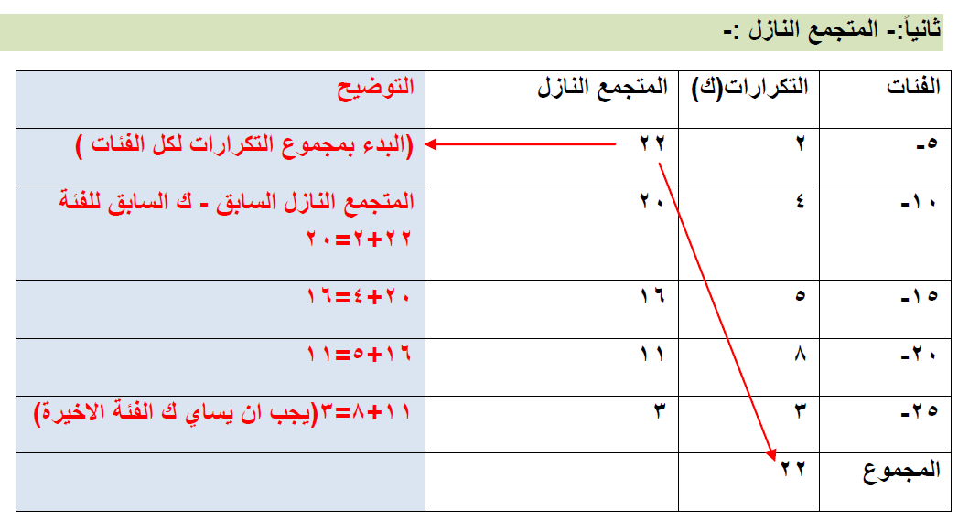
التكرار المتجمع الصاعد والنازل Cumulative Frequency

Slide 17
ملاحظات هامة حول الجدول التكراري للمتجمع النازل
المتجمع التكراري النازل للفئة الاولى = مجموع التكرارات
المتجمع التكراري لأي فئة ( عدا ألآولى ) = المتجمع النازل للفئة السابقة + تكرار الفئة السابقة
يجب ان يكون المتجمع النازا للفئة الاخيرة = تكرار الفئة ألأخيرة

Slide 18
Thank You !

